Slide 1
Laminární proudění v kanále
Prof. Václav Uruba
http://home.zcu.cz/~uruba/vyuka/MTII/

Slide 2
Definice úlohy
Rovinná
Laminární
Vyvinutý profil

Slide 3
N-S rovnice 2D
x:
y:
Kontinuita:
O.p.
P.p.

Slide 4
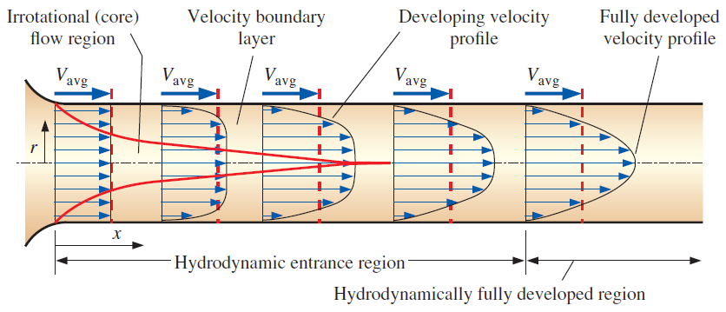
Rovinný kanál
Laminární:
  Paralelní: v = 0
  Stacionární: ∂u/∂t = 0
  X = 0, Y = -g
  Vyvinuté: ∂u/∂x = 0, ∂²u/∂x² = 0

Slide 5
N-S rovnice 2D
x:
y:
Kontinuita:
O.p.
P.p.

Slide 6
Rovnováha sil
Newton:

Slide 7
Řešení
o.p.:
MAX
střední objemová rychlost:

Slide 8
Síly
Setrvačná síla
Třecí síla
Tlaková síla
Smykové napětí
Setrvačná síla je nulová
Třecí síla
=
Tlaková síla

Slide 9
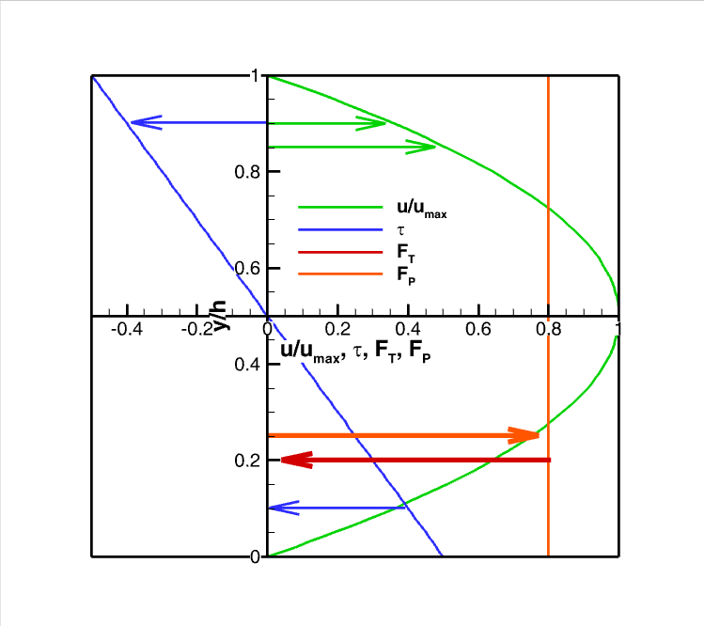
Kanál

Slide 10
Kruhové potrubí
o.p.:

